Slide 1
Para hacer ahora
How can you describe someone? Make a list of descriptions commonly used in English.

Slide 2
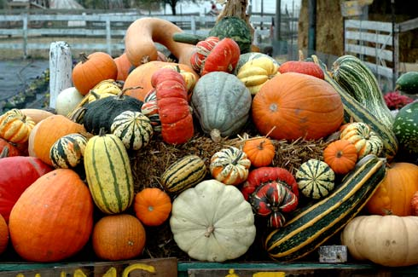
Hoy es el 4 de octubre.

Slide 3
La cita del día

Slide 4
El objetivo
All learners will demonstrate the ability to describe a man/a woman according to his/her physical appearance and personality traits.

Slide 5
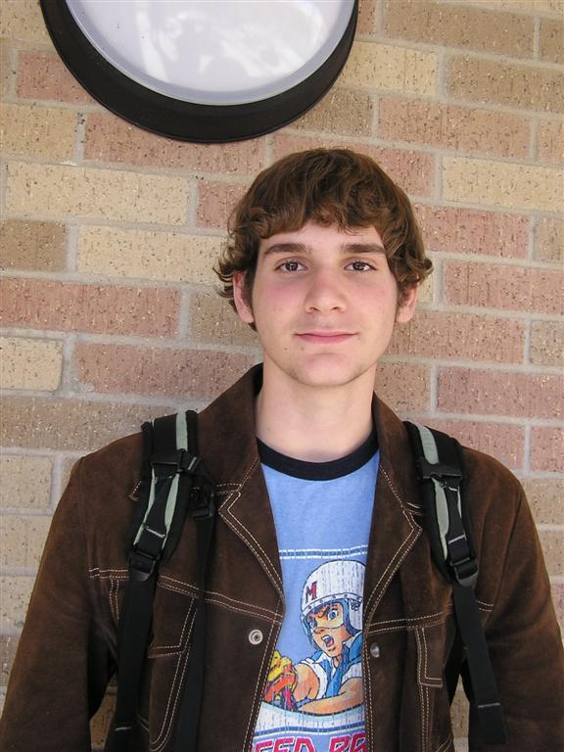
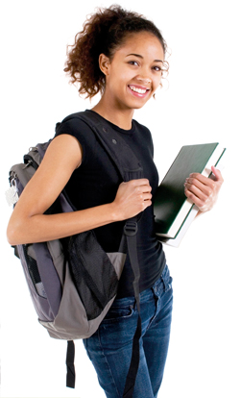
El alumno
El amigo
El muchacho
La alumna
La amiga
La muchacha

Slide 6
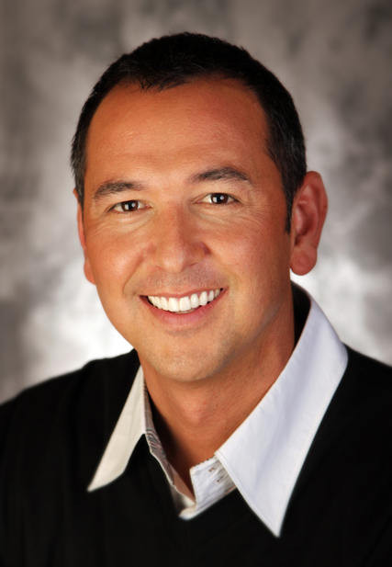
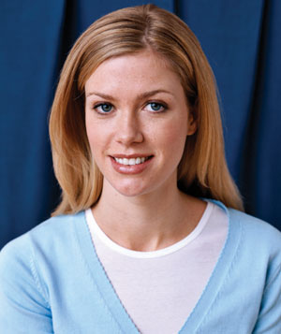
El hombre
La mujer

Slide 7
El hombre es bajo.
El hombre es alto.

Slide 8
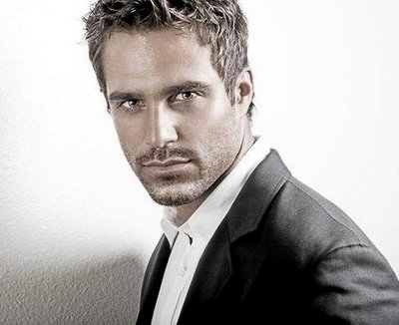
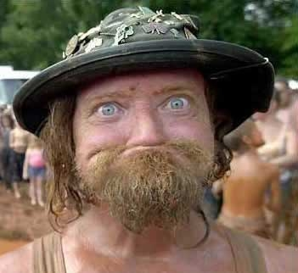
El hombre es guapo.
El hombre es feo.

Slide 9
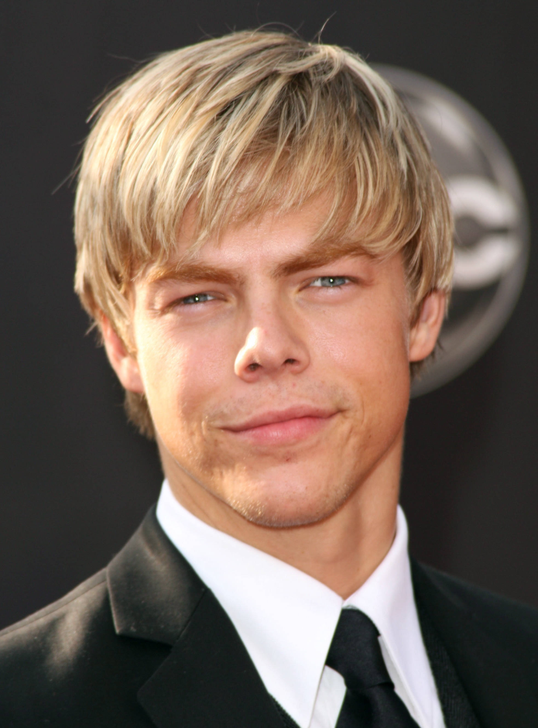
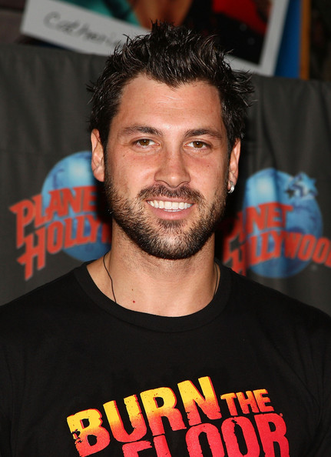
El hombre es rubio.
El hombre es moreno.

Slide 10
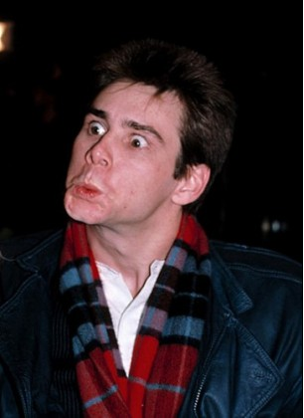
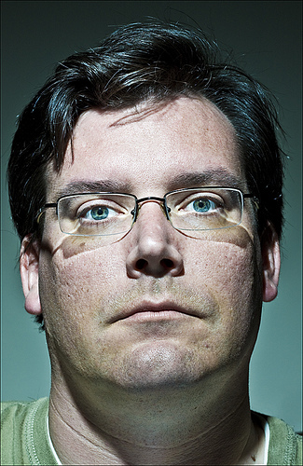
El hombre es cómico.
El hombre es gracioso.
El hombre es serio.

Slide 11
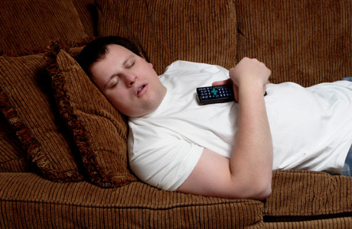
El hombre es ambicioso.
El hombre es perezoso.

Slide 12
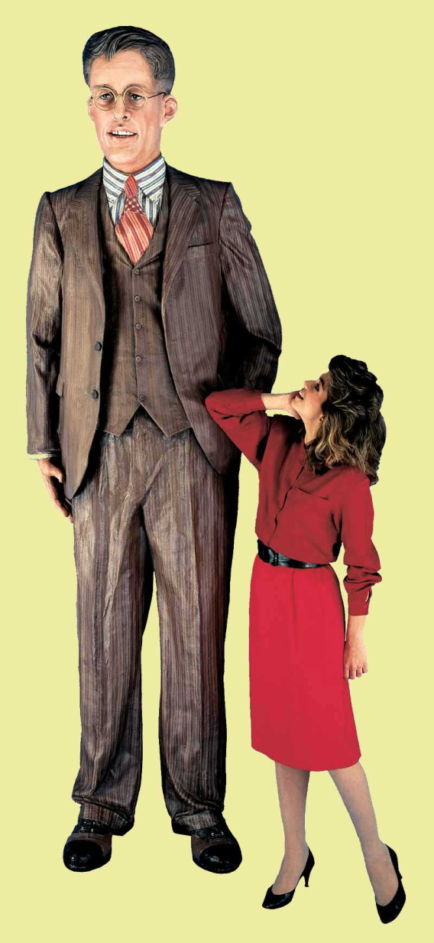
¿Cómo es el hombre?

Slide 13
¿Cómo es el hombre?

Slide 14
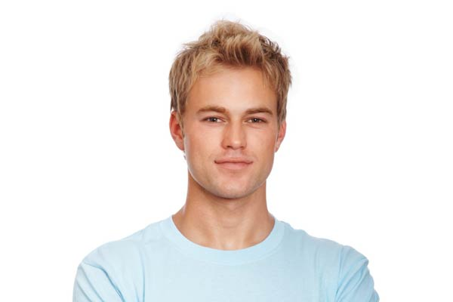
¿Cómo es el hombre?

Slide 15
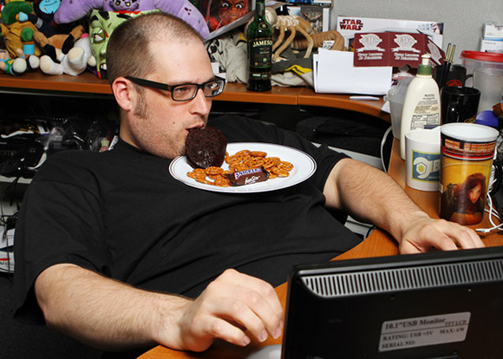
¿Cómo es el hombre?

Slide 16
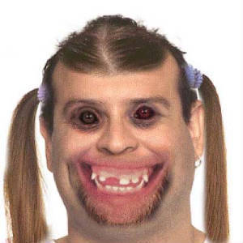
¿Cómo es el hombre?

Slide 17
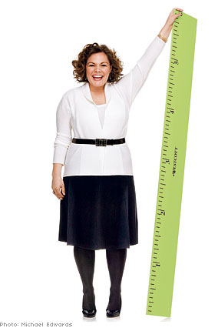
La mujer es baja.
La mujer es alta.

Slide 18
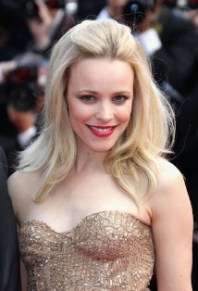
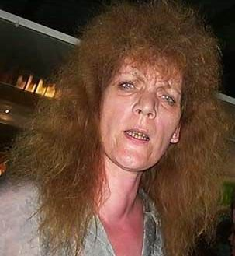
La mujer es guapa.
La mujer es fea.

Slide 19
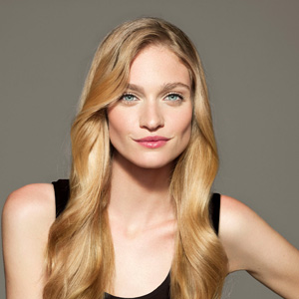
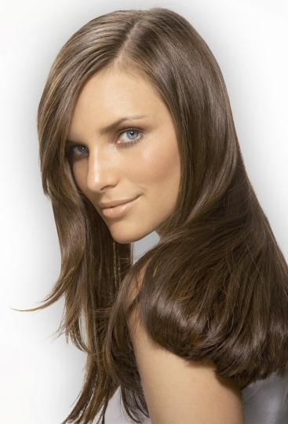
La mujer es rubia.
La mujer es morena.

Slide 20
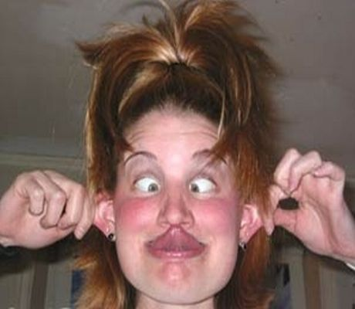
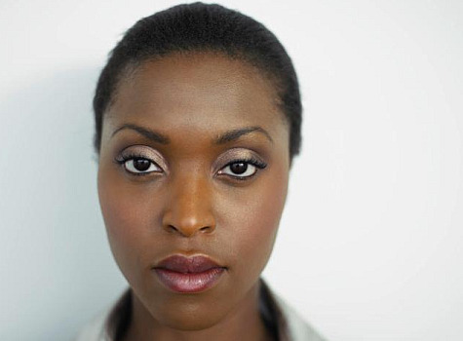
La mujer es cómica.
La mujer es graciosa.
La mujer es seria.

Slide 21
La mujer es ambiciosa.
La mujer es perezosa.

Slide 22
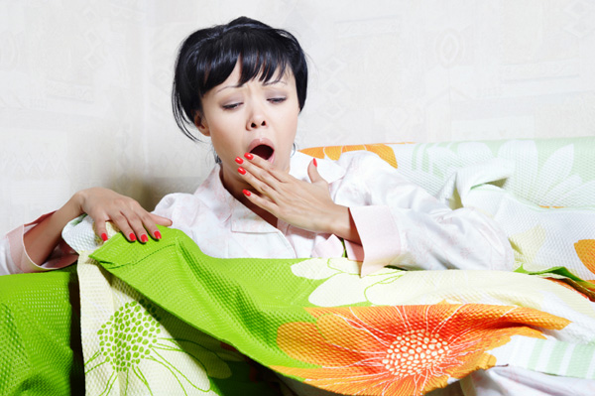
¿Cómo es la mujer?

Slide 23
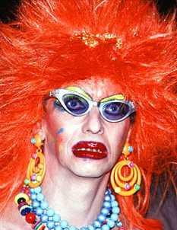
¿Cómo es la mujer?

Slide 24
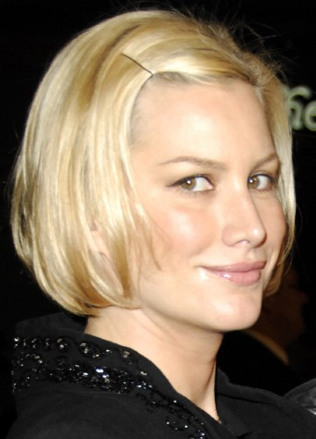
¿Cómo es la mujer?

Slide 25
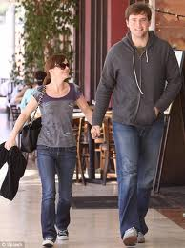
¿Cómo es la mujer?

Slide 26
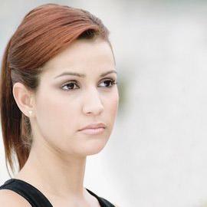
¿Cómo es la mujer?

Slide 27
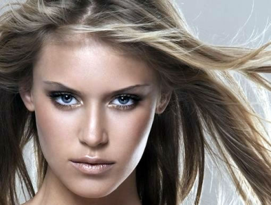
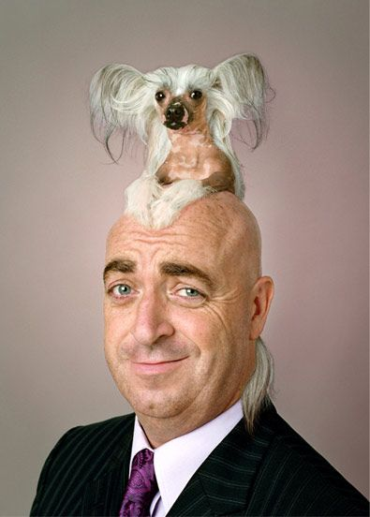
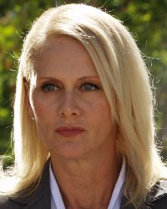
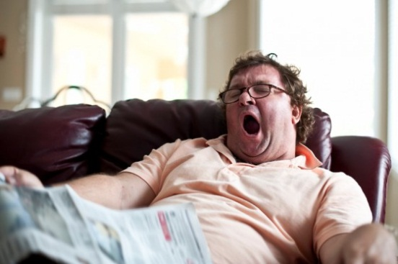
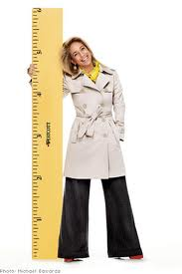
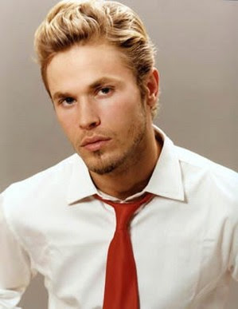
¿Cómo es?
1)
2)
3)
4)
5)
6)

Slide 28
Un repaso

Slide 29
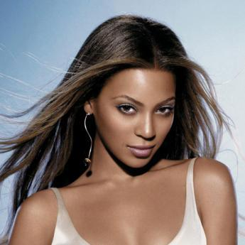
Beyonce

Slide 30
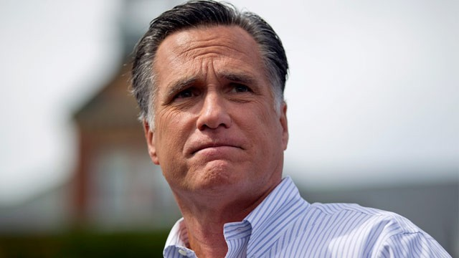
Mitt Romney

Slide 31
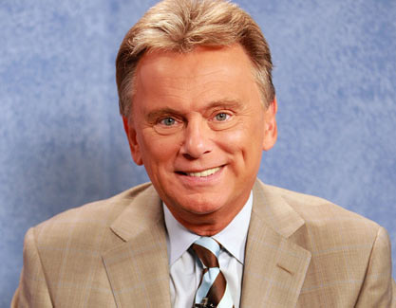
Pat Sajack

Slide 32
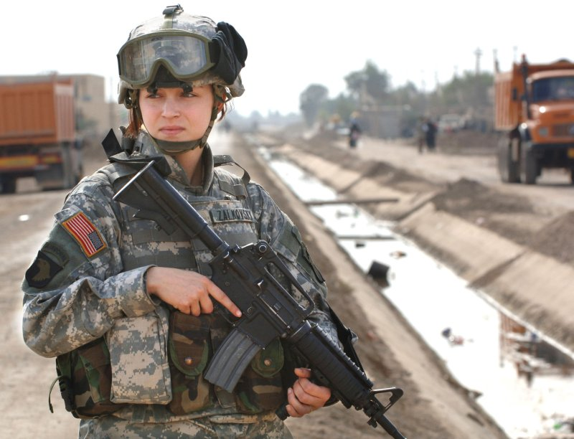

Slide 33
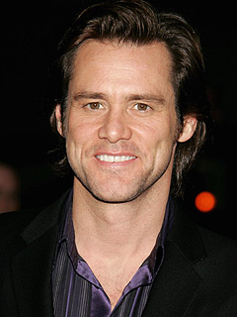
Jim Carrey

